Slide 1
Министерство образования и науки республики Башкортостан
ГАПОУ Уфимский Топливно-Энергетический колледж
Специальность: 13.02.02
Презентация по дисциплине Теоретические основы теплотехники
По теме:Водонагреватели
Выполнил:студент группы 2ПГ-2 Сафин Айгиз Равилевич
Руководитель: Валеева Зульфия Азатовна

Slide 2
Актуальность
Актуальность данной исследовательской работы рассматривается водонагреватели ТЭС.
Это устройство восполняет важное значение в технологической цепочке в выработке тепловой энергии.

Slide 3
Цели и задачи исследовательской работы:
Изучить устройство водонагревателей;
Рассмотреть классификацию и принцип работы устройства
Указать преимущества и недостатки водонагревателей отечественного и иностранного производства

Slide 4
Водонагреватель — это устройство, предназначенное для подогрева воды с использованием тепловой энергии, полученной от пара или других теплоносителей.

Slide 5
История появления первого водонагревателя
1. Предпосылки создания водонагревателей:
В конце XIX века с развитием паровых машин и тепловых электростанций (ТЭС) возникла необходимость повышения эффективности использования тепловой энергии.
Пар, отработанный в турбинах, всё ещё содержал значительное количество тепла, которое просто выбрасывалось в атмосферу.
Для утилизации этого тепла и повышения КПД станций начали разрабатывать системы регенеративного подогрева воды.
2. Первые водонагреватели:
Первые водонагреватели появились в начале XX века как часть тепловой схемы паровых электростанций.
Они использовали тепло отработанного пара для подогрева питательной воды перед её подачей в котёл.
Это позволило значительно снизить расход топлива и повысить экономичность электростанций

Slide 6
Водонагреватели делят на 2 вида:
-Высокого давлени
-Низкого давления

Slide 7
Водоподогреватель высокого давления (ВВД):
Назначение: Подогрев воды, которая подаётся в котёл высокого давления или используется в технологических процессах, требующих высоких температур и давления.
Рабочее давление: Может достигать 10 МПа (100 бар) и выше.
Температура: Нагрев воды до высоких температур (200–300 °C и более).
Применение: Используется в основном на тепловых электростанциях для подготовки воды перед подачей в паровой котёл.

Slide 8
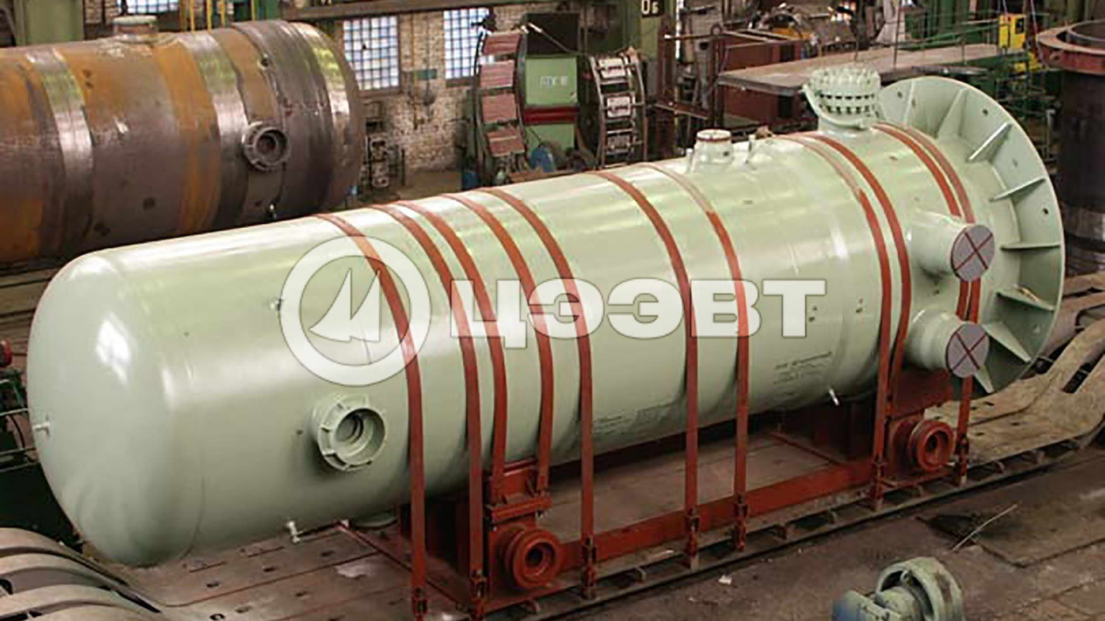
Водоподогреватель высокого давления

Slide 9
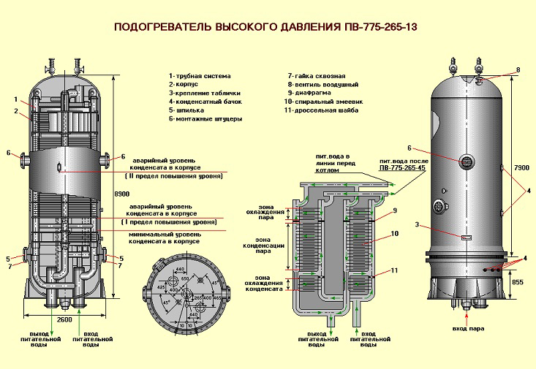

Slide 10
Принцип работы водонагревателя высокого давления (ПВД) на ТЭС заключается в подогреве питательной воды высокого давления после деаэратора перед подачей её в котёл.
Процесс происходит следующим образом:
Питательная вода поступает в подводящие коллекторы и, пройдя по змеевикам в отводящие коллекторы, покидает подогреватель.
Пар поступает в подогреватель сверху и, проходя между змеевиками в нижнюю часть подогревателя, охлаждается и конденсируется на трубах змеевиков.
Конденсат пара собирается в нижней части подогревателя и отводится из неё через регулирующий уровень клапан.
Подогреватель высокого давления — это вертикальный кожухотрубный теплообменник, состоящий из корпуса, водяной камеры и трубной системы.

Slide 11
Отечественные производители и марки ВВД:
"ЗиО-Маш" (Подольский машиностроительный завод):
  Один из крупнейших производителей теплообменного оборудования в России.
  Примеры марок: ВВД для различных блоков ТЭС (например, ВВД-320, ВВД-500, где цифры указывают на мощность энергоблока в МВт).
"Белэнергомаш" (Белоруссия):
  Производит теплообменное оборудование для энергетики.
  Примеры: ВВД для энергоблоков 200–800 МВт.
"Уральский турбинный завод" (УТЗ):
  Выпускает оборудование для тепловых схем, включая ВВД.
  Примеры: ВВД для турбин ПТ, Т.
"Казанский завод энергетического машиностроения":
  Производит подогреватели высокого давления для энергоблоков.

Slide 12
Зарубежные производители и марки ВВД:
Siemens (Германия):
  Один из мировых лидеров в производстве энергетического оборудования.
  Примеры: ВВД для паровых турбин и энергоблоков.
General Electric (GE, США):
  Производит теплообменное оборудование для энергетики.
  Примеры: ВВД для энергоблоков высокой мощности.
Alstom (Франция):
  Выпускает оборудование для ТЭС, включая подогреватели высокого давления.
Mitsubishi Heavy Industries (Япония):
  Производит ВВД для современных энергоблоков.

Slide 13
Водоподогреватель низкого давления (ВНД):
Назначение: Подогрев воды, которая используется в системах низкого давления, например, для подпитки тепловых сетей или других вспомогательных нужд.
Рабочее давление: Обычно до 1,6 МПа (16 бар).
Температура: Нагрев воды до относительно низких температур (обычно до 100–150 °C).
Применение: Часто используется в системах отопления, вентиляции и горячего водоснабжения.

Slide 14
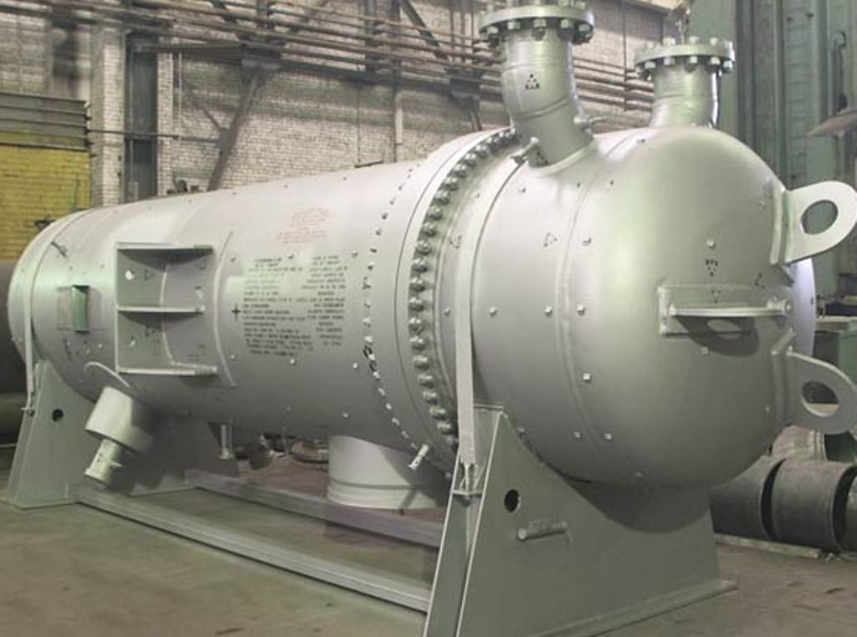
Водоподогреватель низкого давления

Slide 15
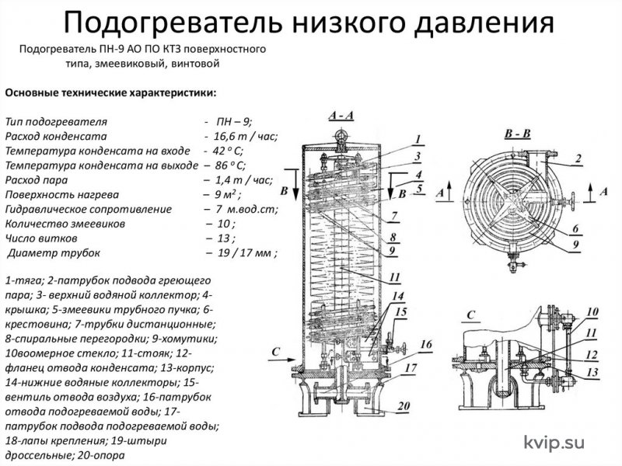

Slide 16
Принцип работы подогревателя низкого давления (ПНД) заключается в следующем:
По трубной системе движется холодная вода, а в корпус подаётся горячий пар.
Используемые технологии способствуют равномерному распределению горячего пара внутри межтрубного пространства.
Высокая температура пара, которая может достигать 300–400 °С в зависимости от особенностей конструкции и модели устройства, нагревает воду в трубках.
В процессе воздействия пара на холодную воду образуется конденсат, который собирается в нижней части конструкции, а после отводится через специальный патрубок.
Для контроля за работой устройства предусмотрены измерительные приборы, которые позволяют следить за давлением в системе, температурой пара и воды.

Slide 17
Отечественные производители ВНД:
"ЗиО-Маш" (Подольский машиностроительный завод, Россия):
  Один из крупнейших производителей теплообменного оборудования в России.
  Выпускает водоподогреватели низкого давления для энергоблоков различной мощности.
  Примеры: ВНД для энергоблоков 200–800 МВт.
"Уральский турбинный завод" (УТЗ, Россия):
  Производит оборудование для тепловых схем, включая ВНД.
  Поставляет подогреватели для турбин и энергоблоков.
"Казанский завод энергетического машиностроения" (Россия):
  Специализируется на производстве теплообменного оборудования, включая ВНД.
"Белэнергомаш" (Белоруссия):
  Производит теплообменное оборудование для энергетики, включая водоподогреватели низкого давления.
  Поставляет оборудование для энергоблоков 200–800 МВт.
"Силовые машины" (Россия):
  Крупный производитель энергетического оборудования, включая подогреватели низкого давления.

Slide 18
Зарубежные производители ВНД:
Siemens (Германия):
  Мировой лидер в производстве энергетического оборудования.
  Поставляет ВНД для тепловых электростанций и промышленных объектов.
General Electric (GE, США):
  Производит теплообменное оборудование, включая водоподогреватели низкого давления.
  Оборудование GE используется на ТЭС и ТЭЦ по всему миру.
Alstom (Франция):
  Выпускает теплообменное оборудование для энергетики, включая ВНД.
Mitsubishi Heavy Industries (Япония):
  Производит подогреватели низкого давления для современных энергоблоков.
Doosan (Южная Корея):
  Поставляет теплообменное оборудование, включая ВНД, для энергетических объектов.
BHEL (Bharat Heavy Electricals Limited, Индия):
  Крупный производитель энергетического оборудования, включая водоподогреватели.

Slide 19
Основные проблемы современных водонагревателей:
1.Коррозия и эрозия:
  Причины: агрессивная среда, примеси в воде.
  Последствия: утечки, снижение срока службы.
  Решение: улучшение водоподготовки, использование стойких материалов.
2.Отложения накипи:
  Причины: жёсткая вода, недостаточная очистка.
  Последствия: снижение КПД, перегрев.
  Решение: регулярная промывка, системы очистки воды.
3.Механические повреждения:
  Причины: вибрации, гидроудары, износ.
  Последствия: аварии, остановка оборудования.
  Решение: контроль монтажа, замена изношенных деталей.
4.Перегрев и термические напряжения:
  Причины: неравномерный нагрев, отложения.
  Последствия: деформация, трещины.
  Решение: контроль температуры, очистка.

Slide 20
Плюсы и минусы водонагревателей
Плюсы:
Повышение КПД ТЭЦ:
  Утилизация тепла пара.
Экономия топлива:
  Снижение расхода энергии.
Стабильность работы:
  Уменьшение нагрузок на оборудование.
Экологичность:
  Снижение выбросов.
Минусы:
Высокая стоимость:
  Дорогие материалы и обслуживание.
Риск коррозии и накипи:
  Требуется качественная водоподготовка.
Сложность эксплуатации:
  Регулярный контроль и очистка.

Slide 21
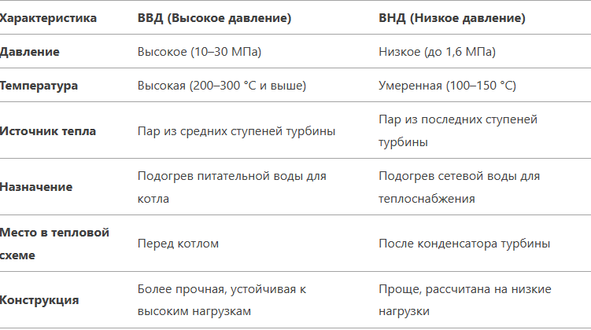
Основные различия водонагревателей высокого и низкого давления

Slide 22
Взаимодействие ВВД и ВНД в тепловой схеме
Схема теплового цикла ТЭЦ:
  Пар из котла → Турбина → Отбор пара для ВВД и ВНД → Конденсатор.
  Вода из конденсатора → ВНД → Деаэратор → ВВД → Котёл.
Роль ВВД:
  Подогрев питательной воды перед подачей в котёл.
  Использование тепла пара высокого давления из средних ступеней турбины.
Роль ВНД:
  Подогрев воды для систем теплоснабжения.
  Использование тепла отработанного пара из последних ступеней турбины.
Результат:
  Повышение КПД ТЭЦ за счёт утилизации тепла.
  Снижение расхода топлива.

Slide 23
Итоги: Значение водонагревателей на ТЭЦ
Ключевые моменты:
  Водонагреватели высокого (ВВД) и низкого давления (ВНД) — важные элементы тепловой схемы ТЭЦ.
  Они повышают КПД станции за счёт утилизации тепла отработанного пара.
Преимущества ВВД:
  Подогрев питательной воды перед подачей в котёл.
  Использование тепла пара высокого давления.
  Снижение расхода топлива.
Преимущества ВНД:
  Подогрев воды для систем теплоснабжения.
  Использование тепла отработанного пара.
  Повышение экономичности ТЭЦ.
Общий вклад:
  Снижение потерь энергии.
  Повышение экологичности за счёт уменьшения выбросов.
  Улучшение экономических показателей ТЭЦ.

Slide 24
Заключение
В данной исследовательской работе были рассмотрены по материалам интернет источников и учебников водонагреватели ТЭС.
Устройство имеет важное значение для выработки тепловой энергии.
Очень важно данное устройство отвечало требованиям ГОСТ.

Slide 25
Использованная литература
С. Г. Герасимова «Справочник теплотехника» 2022г
Ляшков Василий Игнатьевич «Теоретические основы теплотехники» 2019г
Рыжкин В. Я. «Тепловые электрические станции» 1987г
Александров А. А., Григорьев Б. А. «Таблицы теплофизических свойств воды и водяного пара» 1999г
Интернет-источники
https://power-m.ru/](https://power-m.ru/)
https://en.wikipedia.org/wiki/Thermal_power_station
[https://elibrary.ru/](https://elibrary.ru/)
https://cyberleninka.ru/article/n/tehnologii-podogreva-dobavochnoy-pitatelnoy-vody-kotlov-promyshlennyh-tets-1

